Slide 1
Παρουσίαση διαδικασιών ανάληψης υποχρέωσης
Με το Web-resCom

Slide 2
Θέματα παρουσίασης
Καταθέσεις αιτημάτων από web-resCom
Έντυπο Δ3
Ερωτήσεις Διευκρινήσεις

Slide 3
1.Καταθέσεις αιτημάτων από web-resCom

Slide 4
Αίτημα ανάληψης υποχρέωσης
Τύποι:
Αμοιβών: Σε περίπτωση που το αίτημα αφορά πληρωμή αμοιβών συνεργατών που θα εργαστούν στο ερευνητικό πρόγραμμα
Μετακινήσεων: Σε περίπτωση που το αίτημα αφορά πληρωμή μετακινήσεων στο πρόγραμμα
Με απευθείας ανάθεση χωρίς σύμβαση: Σε περίπτωση που το ποσό της δαπάνης δεν ξεπερνά τα 2500€ χωρίς ΦΠΑ
Με απευθείας ανάθεση με σύμβαση: Σε περίπτωση που το ποσό της δαπάνης ξεπερνά τα 2500€ χωρίς ΦΠΑ αλλά όχι τα 20.000€ χωρίς ΦΠΑ
Με διαγωνισμό: Σε περίπτωση που το ποσό της δαπάνης ξεπερνά τα 20.000€ χωρίς ΦΠΑ
Ανάκληση: Σε περίπτωση που το ποσό της δαπάνης που πραγματοποιήσαμε ήταν μικρότερο του ποσού της απόφασης ανάληψης υποχρέωσης και θέλουμε να αποδεσμεύσουμε το υπόλοιπο

Slide 5
Αίτημα ανάληψης υποχρέωσης από web-resCom
Αρχικά επιλέγουμε το έργο από την λίστα των έργων.
Οι καταστάσεις του αιτήματος μπορούν να είναι:
Αίτημα: φάση καταχώρησης του αρχικού αιτήματος του ΕΥ
Έλεγχος: το αίτημα ελέγχεται από τον ΕΛΚΕ
Απόφαση: το αίτημα έχει γίνει απόφαση ανάληψης
Διαύγεια: το αίτημα έχει αναρτηθεί στην διαύγεια ως απόφαση και μπορεί να πραγματοποιηθεί το επόμενο βήμα.

Slide 6
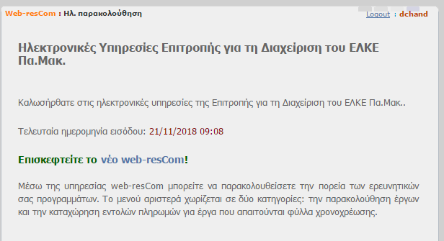
Αίτημα ανάληψης υποχρέωσης από web-resCom
Από την αρχική σελίδα του web-resCom επιλέγουμε “επισκεφτείτε το νέο web-resCom”

Slide 7
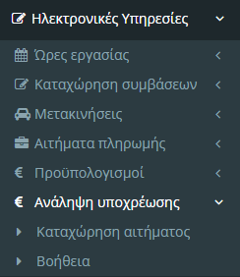
Αίτημα ανάληψης υποχρέωσης από web-resCom
Από το μενού αριστερά επιλέγουμε Ηλεκτρονικές Υπηρεσίες -> Ανάληψη
υποχρέωσης -> Καταχώρηση αιτήματος
Από τις συντομεύσεις επιλέγουμε «Καταχώρηση αιτημάτων ανάληψης υποχρέωσης»

Slide 8
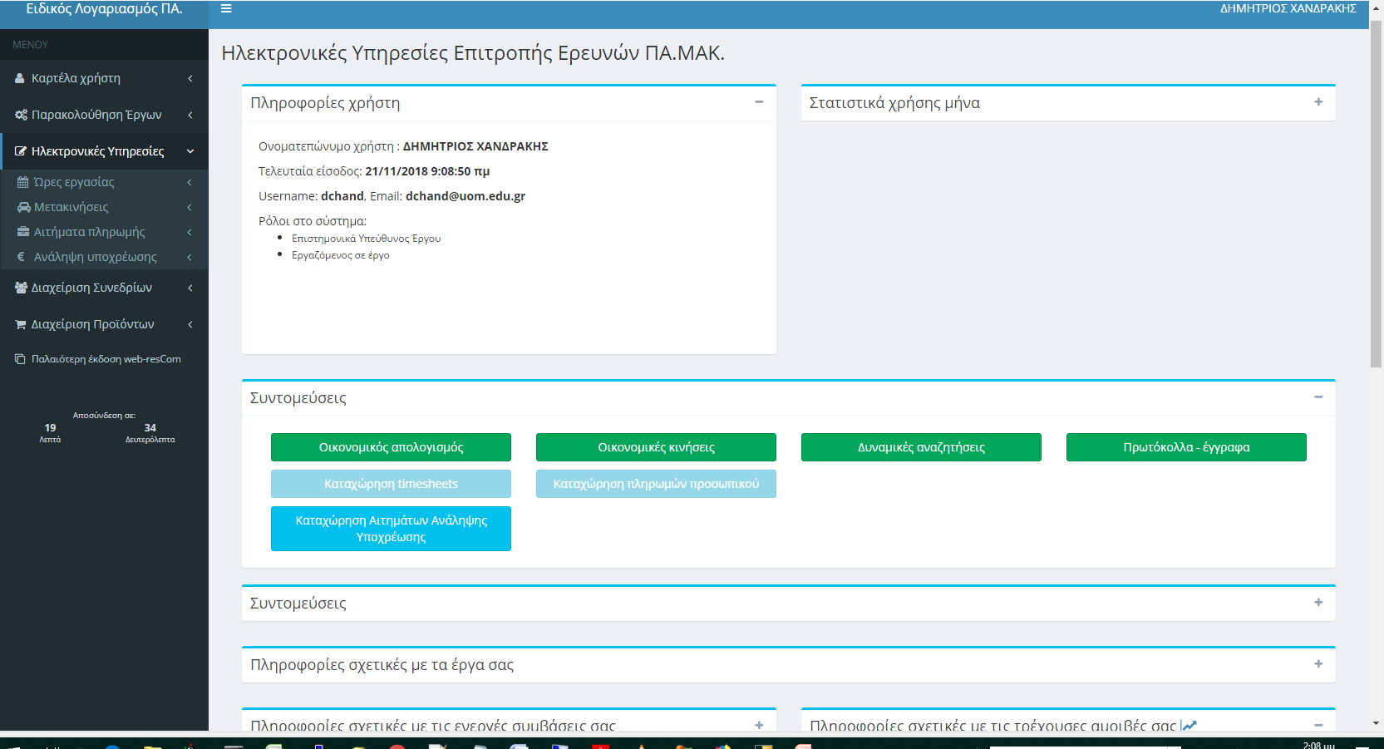

Slide 9
Αίτημα ανάληψης υποχρέωσης από web-resCom
Επιλέγουμε έργο για να δούμε τα καταχωρημένα αιτήματα ανάληψης υποχρέωσης
Πατάμε το κουμπί «Δημιουργία Νέας Ανάληψης» για καταχώρηση νέας.

Slide 10
Αίτημα ανάληψης υποχρέωσης από web-resCom
Επιλέγουμε τον τύπο ανάληψης υποχρέωσης που μας ενδιαφέρει:

Slide 11
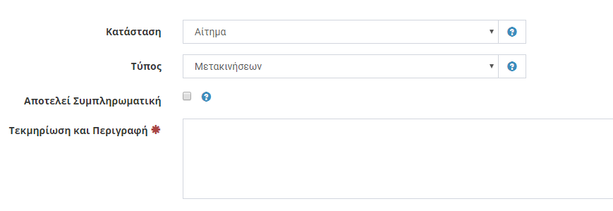
Αίτημα ανάληψης υποχρέωσης από web-resCom
Για αιτήματα Αμοιβών, Μετακινήσεων χρειάζεται οπωσδήποτε να εισάγετε σκοπιμότητα της ανάθεσης/μετακίνησης στο πεδίο της τεκμηρίωσης καθώς και περιγραφή στα βασικά στοιχεία του αιτήματος.

Slide 12
Αίτημα ανάληψης υποχρέωσης από web-resCom
Σε περίπτωση που εκδόθηκε Απόφαση Ανάληψης Υποχρέωσης με χαμηλότερο ποσό από αυτό που τελικά θα χρειαστεί θα πρέπει πριν πραγματοποιηθεί οποιαδήποτε ανάθεση ή έκδοση παραστατικού να γίνει συμπληρωματική ανάληψη υποχρέωσης για το ποσό που υπολείπεται. Τότε επιλέγουμε το «Αποτελεί Συμπληρωματική»
Επίσης, σε περίπτωση που το αίτημα αφορά ανάκληση παλαιότερου αιτήματος τότε χρειάζεται να επιλέξουμε πάλι το Αποτελεί Συμπληρωματική και αυτόματα εμφανίζεται το πεδίο συμπληρωματική.

Slide 13
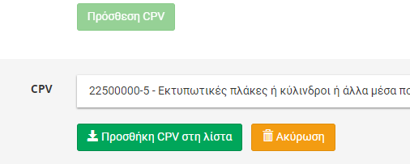
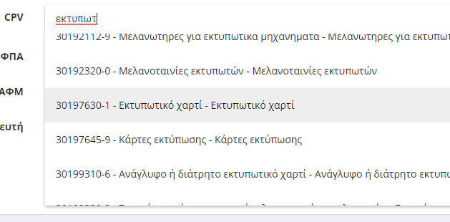
Αίτημα ανάληψης υποχρέωσης από web-resCom
Αίτημα ανάληψης απευθείας ανάθεσης ΧΩΡΙΣ σύμβαση (για ποσά κάτω των 2500€ χωρίς ΦΠΑ)
Πρόσθεση CPV και αναζήτηση από την λίστα
Επιλογή του Ποσοστού ΦΠΑ (προσοχή σε tablet, laptop, κινητά πάντα 24%)
Εισαγωγή του ΑΦΜ του προμηθευτή (το σύστημα αναζητά τον προμηθευτή στην βάση δεδομένων μας, αν δεν υπάρχει εισάγετε την επωνυμία)
Εισαγωγή τεκμηρίωσης ανάθεσης (σκοπιμότητα της προμήθειας)

Slide 14
Αίτημα ανάληψης υποχρέωσης από web-resCom
Αίτημα ανάληψης απευθείας ανάθεσης ΜΕ σύμβαση (για ποσά άνω των 2500€ χωρίς ΦΠΑ)
Πληκτρολόγηση του CPV και αναζήτηση από την λίστα
Επιλογή του Ποσοστού ΦΠΑ (προσοχή σε tablet, laptop, κινητά πάντα 24%)
Εισαγωγή του ΑΦΜ του προμηθευτή (το σύστημα αναζητά τον προμηθευτή στην βάση δεδομένων μας, αν δεν υπάρχει εισάγετε την επωνυμία)
Έρευνα αγοράς με τουλάχιστον 3 προσφορές. Αποθήκευση των προσφορών σε ένα αρχείο Pdf ή Zip και ανέβασμα στο αίτημα πατώντας το κουμπί «Επιλογή Αρχείου».
Εισαγωγή τεκμηρίωσης ανάθεσης (σκοπιμότητα της προμήθειας) για τον συγκεκριμένο προμηθευτή

Slide 15
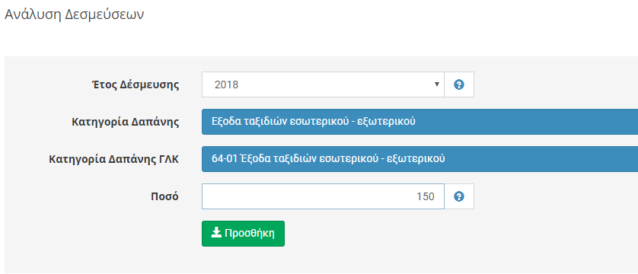
Αίτημα ανάληψης υποχρέωσης από web-resCom
Καταχώρηση δεσμεύσεων
•Επιλέγουμε το έτος ή τα έτη που αφορά η δαπάνη
•Επιλέγουμε την κατηγορία δαπάνης στην οποία θα καταχωρηθεί η δέσμευση
•Επιλέγουμε την αντίστοιχη κατηγορία δαπάνης του Γενικού Λογιστηρίου του Κράτους
•Εισάγουμε το ποσό της δέσμευσης και πατάμε Προσθήκη

Slide 16
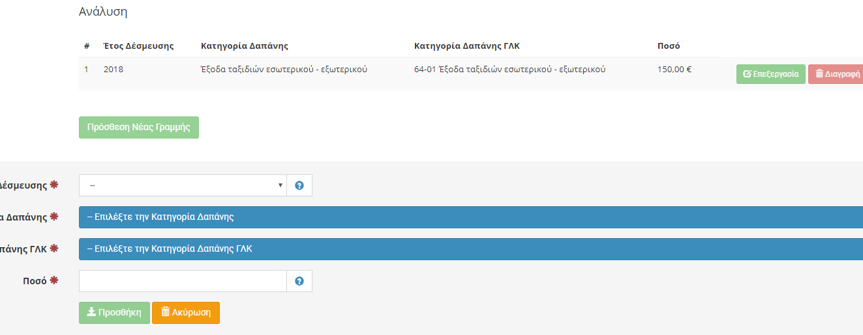
Αίτημα ανάληψης υποχρέωσης από web-resCom
Καταχώρηση δεσμεύσεων
Μπορούμε να εισάγουμε δεσμεύσεις σε περισσότερες της μίας κατηγορίας για κάθε αίτημα

Slide 17
Αίτημα ανάληψης υποχρέωσης από web-resCom
Υποβολή αιτήματος
Ολοκληρώνουμε το αίτημα από το web-resCom πατώντας υποβολή αν είμαστε ο Επιστημονικώς Υπεύθυνος του έργου ή καταχώρηση και αναμονή για έγκριση αν είμαστε ο συνεργάτης

Slide 18
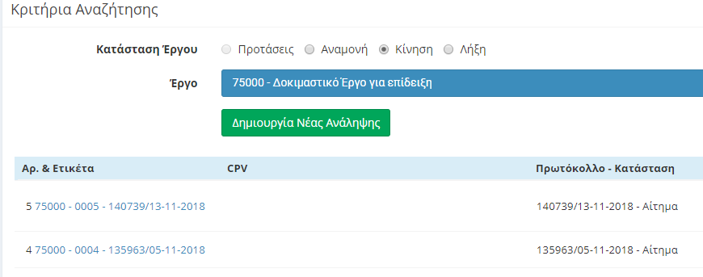
Αίτημα ανάληψης υποχρέωσης από web-resCom
Επεξεργασία αιτήματος
Υπάρχει η δυνατότητα επεξεργασίας του αιτήματος όσο η κατάσταση του είναι «αίτημα».
Για να πραγματοποιήσετε την επεξεργασία από την σελίδα των αιτημάτων πατάτε πάνω στο πρωτόκολλο του αιτήματος που σας ενδιαφέρει

Slide 19
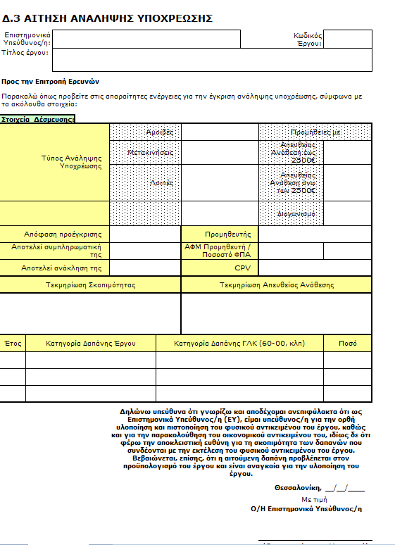
Ο άλλος τρόπος – Έντυπο Δ3

Slide 20
ΕΥΧΑΡΙΣΤΟΥΜΕ - ΕΡΩΤΗΣΕΙΣ

